Slide 1
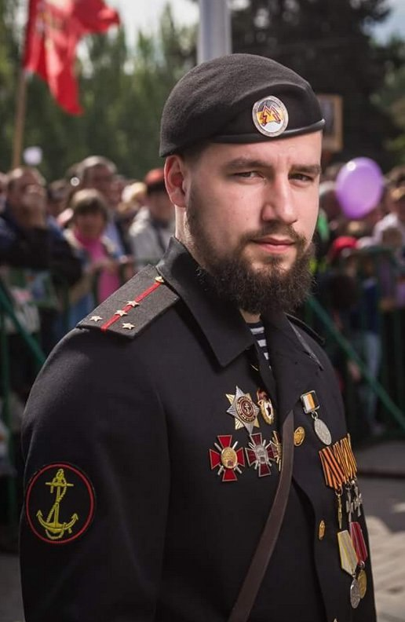
Мы благодарим Владимира Артёмовича Жога за подвиг
«Его подвиг приблизил победу» - командир батальона ДНР «Спарта» погиб, спасая мирных жителей
Выполнили работу: Жеранова Таисия, Щербатых Анастасия
Группа:125

